Slide 1
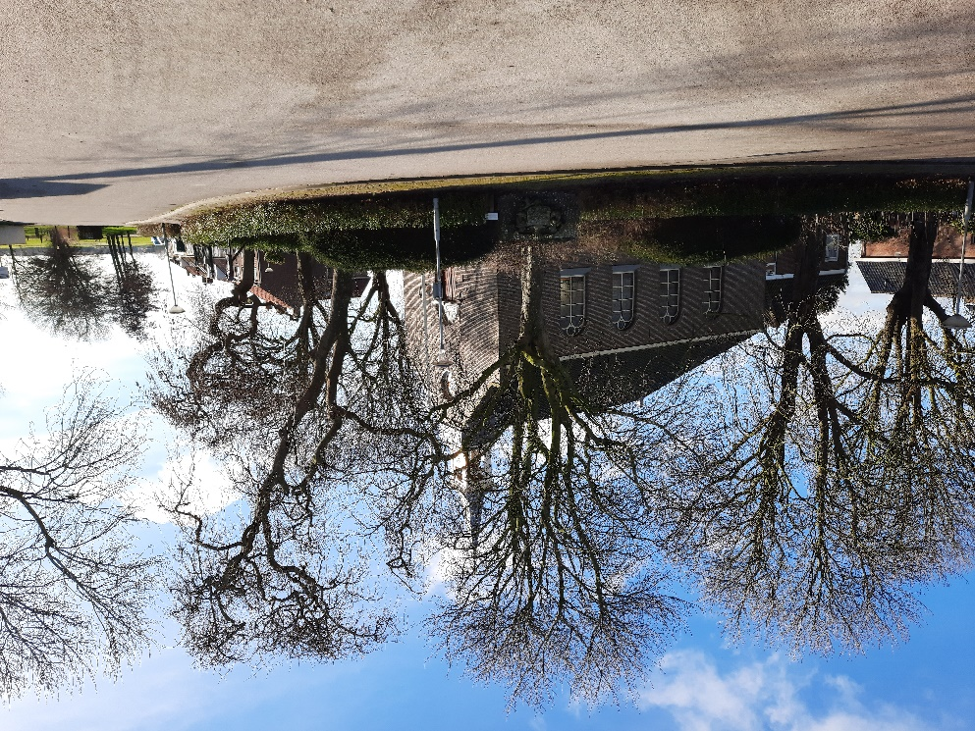
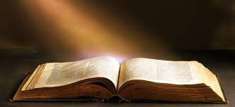
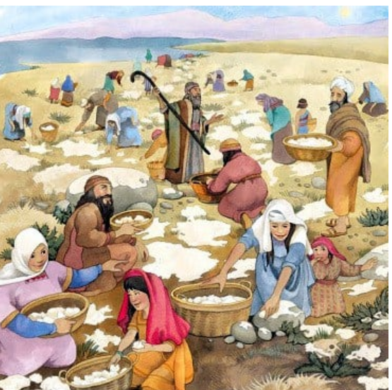
Gezinskerk 16 april 11:15 uur in de kerk
Exodus 16
Het volk in de woestijn heeft honger: en wat gebeurd er dan ?
Quiz!
Wat weet jij van....?

Slide 2
Gezinskerk 16 april 2023 Welkom allemaal!

Slide 3
Er staat een nieuwe kaars die is op Pasen binnengebrachtt
We steekt hem aan?

Slide 4
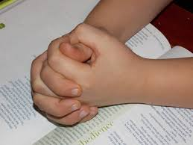
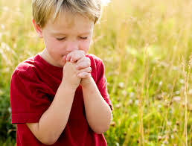
Elkaar begroeten, bidden en zingen
Voor wie en wat zullen we bidden ?
Notes:
Grote God, Wat zorgde U goed voor uw volk in de woestijn. Ze kregen op een bijzondere manier voldoende te eten. Elke dag kregen ze precies genoeg van U. We danken U dat U ook voor ons zorgt. Wij hebben elke dag genoeg te eten. Help ons om U daarvoor te danken. Amen. Tip G

Slide 6
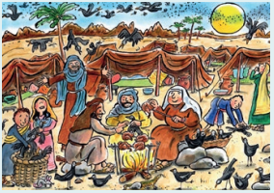
Wat gaan we doen?
Het gaat over het volk op reis weg van Egypte
Exodus = Uittocht
Quiz
6

Slide 7
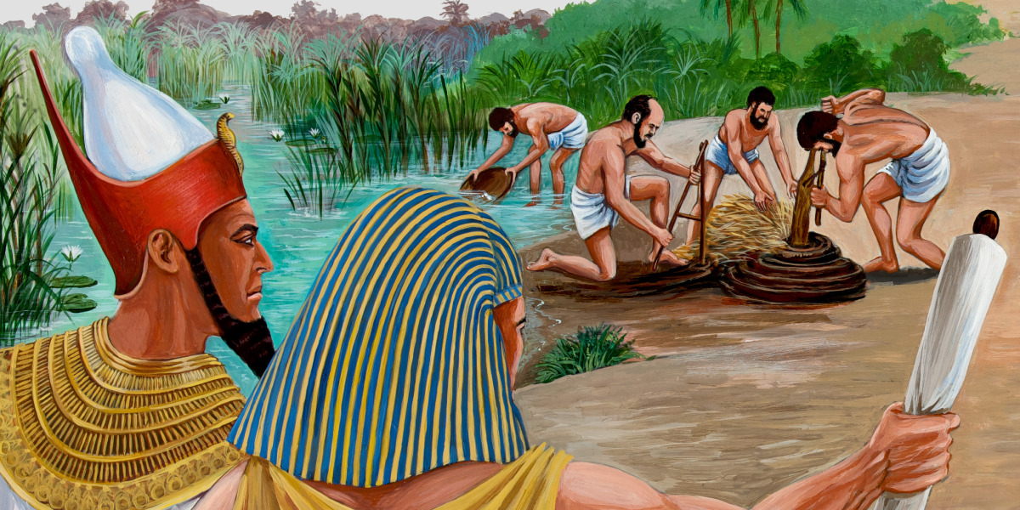
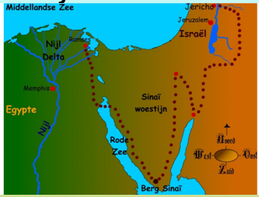
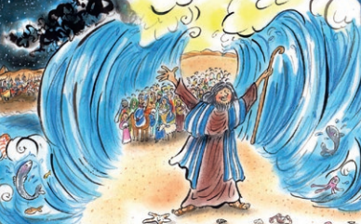
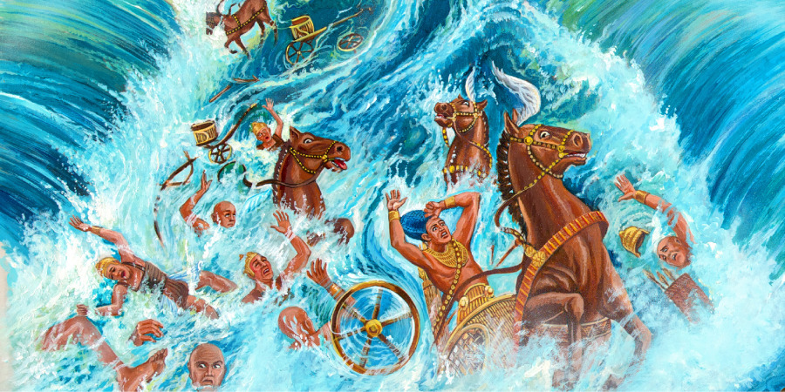
Waar waren we gebleven
....
Joehoe eindelijk vrij!!

Slide 8
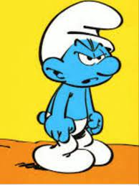
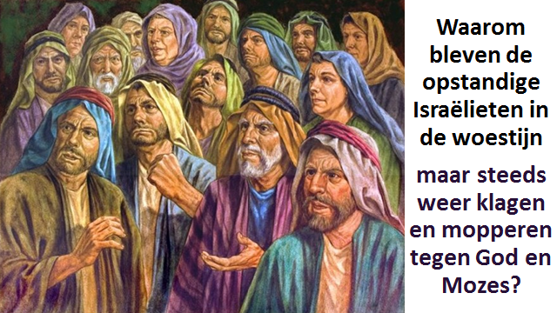
Wie moppert er wel eens ?
Uhhmm ikke Paula

Slide 9
Lied Wie moppert er wel eens ?

Slide 10
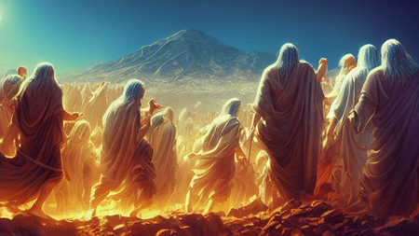
Notes:
4-8 jaar Bij Exodus 16 Vertel het verhaal. Bekijk tijdens of na het verhaal met elkaar de plaat bij dit verhaal. Vraag de kinderen om goed te kijken en te vertellen wat ze zien. Je kunt eventueel de weetjes uit het bovenbouwmateriaal gebruiken om wat meer uit te leggen. Brood en vlees uit de hemel ‘Mozes en Aäron, we hebben niets te eten!’ Boos kijken de Israëlieten naar hun leiders. ‘Waarom hebben jullie ons naar deze woestijn gebracht? In Egypte hadden we tenminste goed eten! Maar hier zullen we allemaal sterven van de honger!’ Mozes kijkt naar de mensen. Hij weet het ook even niet meer zo goed… Ineens hoort hij de stem van God: ‘Ik zal ervoor zorgen dat de mensen weer brood krijgen. Het zal als regen uit de hemel komen. Ik zal ook zorgen voor vlees. Er zal voor iedereen meer dan genoeg te eten zijn.’ Brood uit de hemel en vlees om te eten, dat moeten de mensen weten! Mozes vertelt het hun meteen: ‘Jullie gaan ontdekken hoe machtig God is,’ roept hij uit. ‘Want Hij heeft jullie gemopper en geklaag gehoord, en Hij zal voor brood en vlees zorgen.’ Als het avond is, zitten de Israëlieten voor hun tenten. ‘Wanneer gaat God nou voor vlees zorgen?’ vraagt een jongetje aan zijn vader. ‘En hoe gaat God dat doen?’ De vader wrijft over zijn buik, hij heeft honger. ‘Dat weet ik ook niet,’ antwoordt hij. ‘God heeft gezegd dat het brood als regen uit de hemel zal komen, maar niet hoe Hij voor vlees zorgt.’ Het jongetje kijkt omhoog. Hij ziet nog geen brood uit de hemel. Wel zijn er veel vogels in de lucht. Hé, ze vallen allemaal tussen de tenten op de grond. Snel staat zijn vader op. ‘Je kunt ze gewoon oprapen!’ roept hij. Iedereen begint manden te vullen met de vogels. Er worden vuurtjes gemaakt, en al snel ruikt het in het tentenkamp naar gebraden vogels. Nu weet het jongetje hoe God voor vlees zorgt. Die avond heeft niemand meer honger. De volgende dag ontdekken de Israëlieten nog iets bijzonders. ‘Kijk’, roept het jongetje dat gisteren de vogels zag, ‘er liggen witte korrels bij mijn tent’. ‘Wat is dat?’ vraagt hij aan Mozes. ‘Dat is het brood dat God jullie te eten geeft. Hij wil dat je er zo veel van opraapt als je nodig hebt.’ Het jongetje kijkt omhoog. Dit is dus brood uit de hemel. Jammer dat hij het niet heeft zien regenen, hij is benieuwd hoe dat eruitzag. Voorzichtig proeft hij van de korrels. ‘Het smaakt naar honing,’ roept hij. De mensen halen een kruik uit hun tent en beginnen de korrels te verzamelen. ‘Laten we dit eten manna noemen,’ zeggen ze tegen elkaar. Dat vindt het jongetje ook een leuke naam, want het betekent: Wat is dat? Sommige mensen rapen meer op dan anderen, maar niemand heeft te veel of te weinig. Er is voor iedereen genoeg. ‘Papa, er ligt nog meer buiten. Zal ik ook maar vast voor morgen manna gaan verzamelen?’ Het jongetje zet een volle kruik met manna in de tent. Zijn vader schudt zijn hoofd. ‘Wij mogen dit brood niet bewaren,’ legt hij uit, ‘want God zal elke dag voor manna zorgen.’ En dat gebeurt. God zorgt voor zijn volk en geeft hun elke dag manna. De hele woestijnreis lang. Zo krijgt iedereen wat hij nodig heeft! Tip O

Slide 11
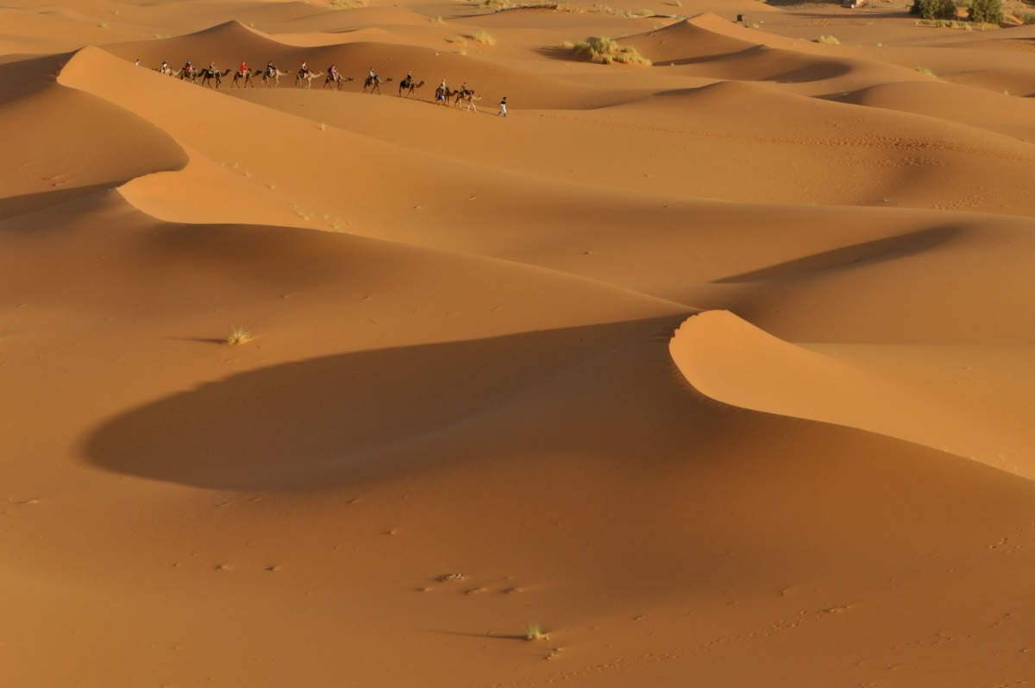
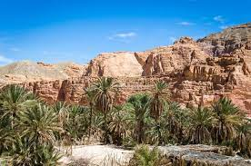
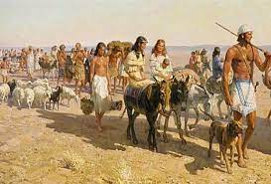
Heet, zand, een palmboom,
rotsen niet echt een fijn
vakantiereisje

Slide 12
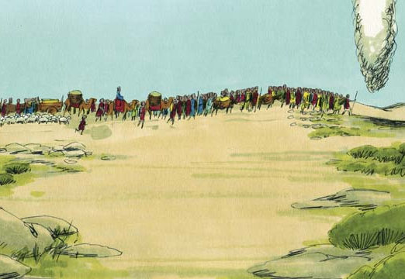
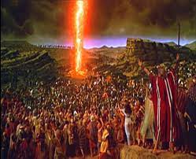
God trekt voor hen uit! Exodus 13: 21
DAG wolkkolom
NACHT vuurkolom

Slide 13
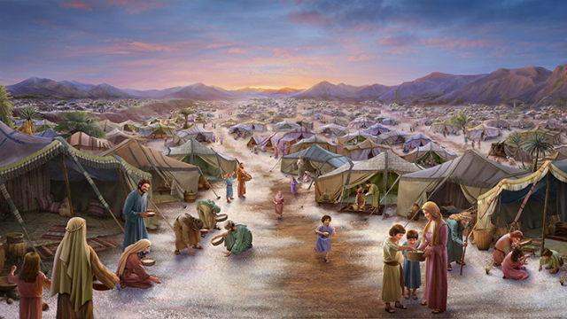
God stuurt vlees en brood Exodus 16
Manna ligt s ’morgens op de tenten
Notes:
n 1927 ontdekte een expeditie die het Sinaï-gebied doorkruiste een wit korrelig voedsel dat de bedoeïenen 'mann' noemden. In de Bijbel wordt dit ‘manna’ genoemd. ‘Man’ is de gestolde afscheiding van de tamarisk-struik, nadat een schildluis van de takken heeft gegeten. Dit ‘mann’ vindt men vooral in het noorden van het schiereiland van de Sinaï. Daar wordt het nog steeds gegeten door de Bedoeïenen die in de woestijn leven. Het wordt nu ook aan toeristen verkocht. Copyright: C. Leterme Zijn de teksten van Bijbel in 1000 seconden voor jou een hulp? Met een kleine financiële bijdrage help je de site online te houden.

Slide 14
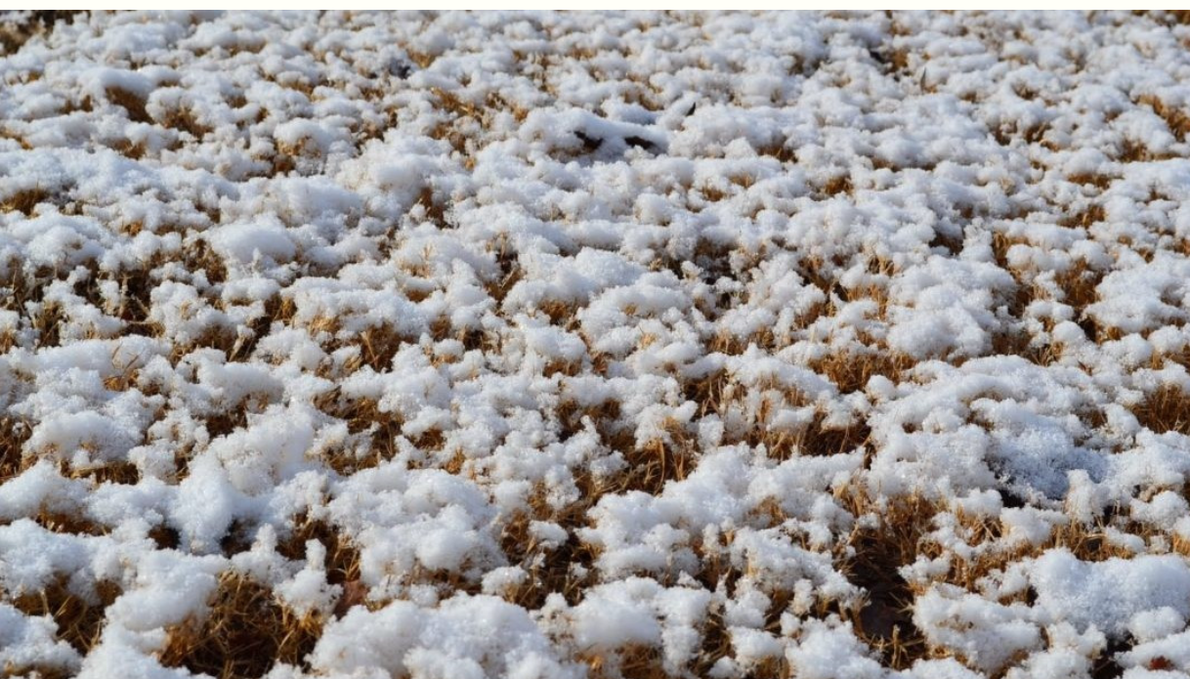
?
()
Notes:
In de Bijbel wordt dit 'manna' genoemd. 'Man' is de gestolde afscheiding van de tamarisk-struik, nadat een schildluis van de takken heeft gegeten.
Het smaakt naar honing en je kan het kneden en er koek van bakken

Slide 15
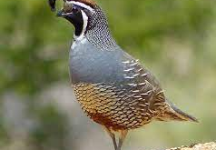
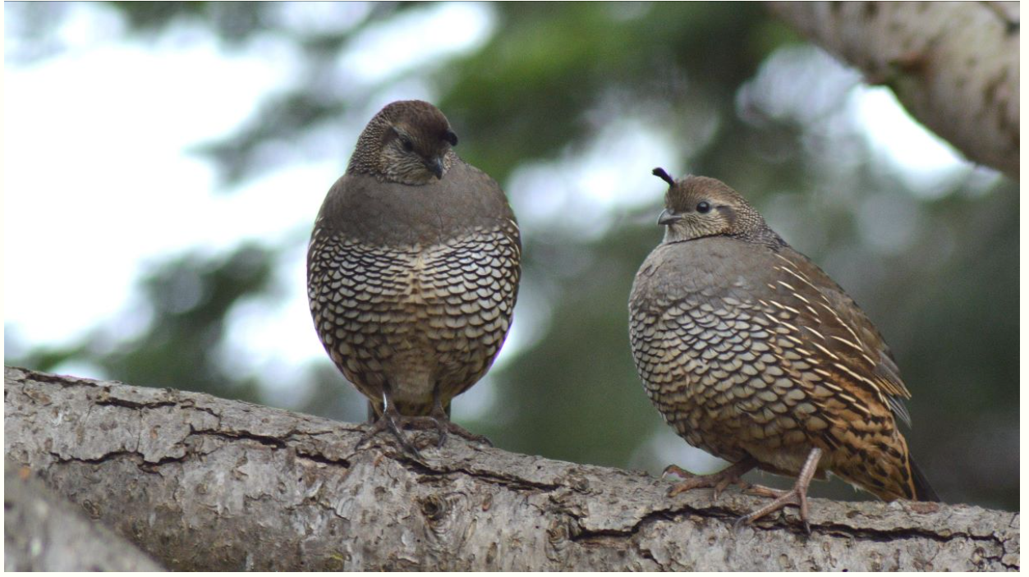
Kwartels
(Matteüs 16:13-17, 20-21)
Notes:
Kwartels overwinteren in Afrika in de Sinaï woestijn en de Nijl delta eind auguts en oktober zijn ze er ook
Ze vliegen vooral s nachts in grote zwermen ze kunnen wel snel vliegen maar niet lang

Slide 17
DE EXODUS QUIZ !!!

Slide 18
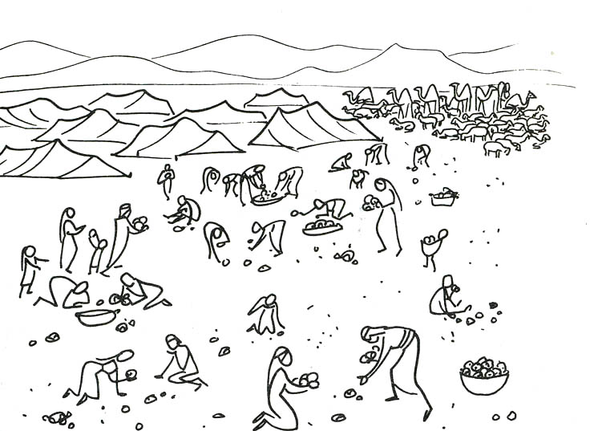
Waar denk je dat de tenten van waren gemaakt ?
a. Egyptisch katoen
b. Huiden
c. Wol
Notes:
Tenten werden meestal gemaakt van doeken van geitenhaar. Geitenhaar is namelijk heel handig: het laat lucht door als het heel warm weer is, maar als het regent, is het juist waterdicht! De doeken van geitenhaar werden over houten palen gehangen. De zijkanten van de tenten kon je dan oprollen. In de tent kon je verschillende ruimtes maken door doeken op te hangen. De geiten uit de tijd van de Bijbel waren vaak donker, dus de tenten waren meestal ook donker van kleur.

Slide 19
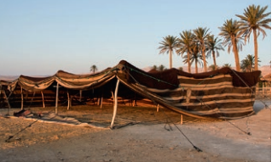

Slide 20
2. Welke route nam Mozes
a. De kortste natuurlijk
b. Via het binnenland de weg van “Sur”
c. Zuidelijke route door de Sinaï
Notes:
De kortste was gevaarlijk daar waren de filitstijnen
De route van Sur liep over kalksteeen het was daar heel erg warm
De zuidelijke route kenden een aantlal plaatsten waar ze konden rusten en waar water was

Slide 21
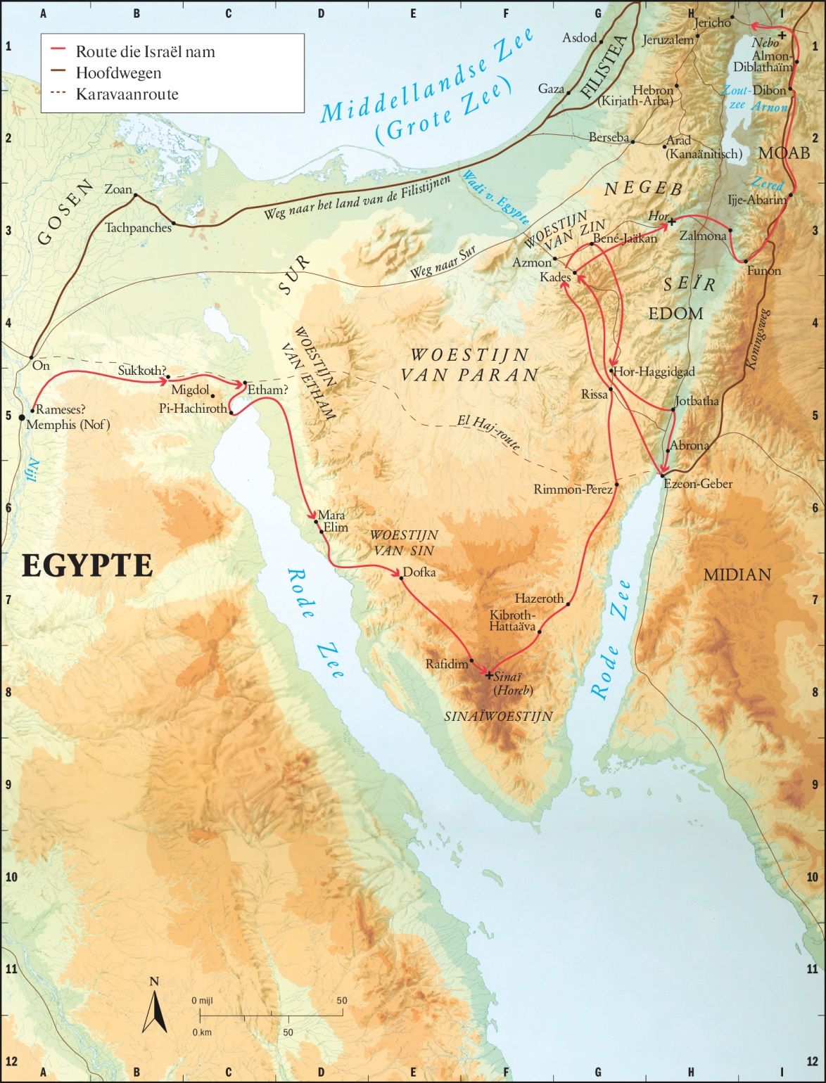
Notes:
Korste route langs de kust

Slide 22
3. Hoeveel manna mochten de mensen voor elke persoon in de tent rapen
a. 1 kg
b. 2 kg
c. Zoveel als je maar wou
Notes:
Iedereen mag 2 kilo oprapen voor elke persoon die in zijn of haar tent woont. Voor iedereen is er elke dag genoeg. Er wordt ook 2 kilo bewaard voor de toekomst. Dit manna bederft niet; zo kan iedereen in de toekomst blijven zien wat God voor wonderen deed in de woestijn.

Slide 23
4. Hoeveel weegt een kwartel
a. 150-250 gram
b. 1 kg
c. 2 kg
Notes:
De kwartel is een schuwe en gedrongen vogel, circa 17 centimeter en 100 tot 150 gram, met korte staart en relatief grote vleugels. Hij verbergt zich vaak en vliegt zelden op. Hij is aardekleurig en bruingestreept met een witte oogstreep. Op de rug vormen langere lengtestrepen twee duidelijke banden. Het mannetje heeft een donkerder kop dan het vrouwtje en is iets groter..

Slide 24
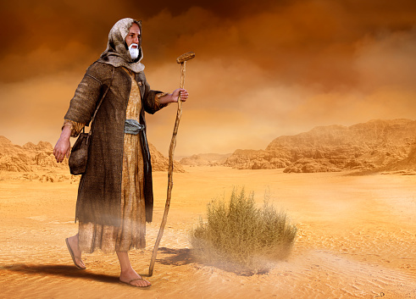
5. Hoe wist Mozes de weg
a. Google maps
b. kompas
c. Wolk /vuurkolom

Slide 25
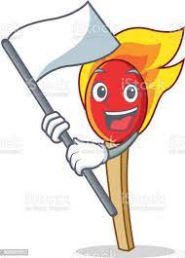
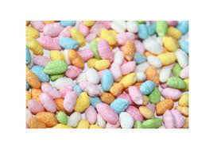
Finale
De Manna race

Slide 26
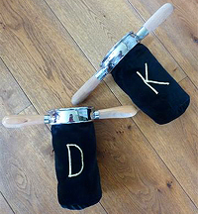
Collecte
1e Kerk : Schoonhouden van de kerk
^{2e} Diaconie: Project voor de regio Kleverskerke

Slide 28
Fijn dat je er was ! Tot de volgende keer op: vrijdag 5 mei vrijheidsmaaltijd Start …

Slide 29
Notes:
https://www.yo
utube.com/watch?v=ZN034PuKBTY
https://www.youtube.com/results?search_query=zegen+liedje+
https://www.youtube.com/watch?v=xGfbduLuZlo
https://www.youtube.com/watch?v=qoxZFtWNHd8

